Slide 1
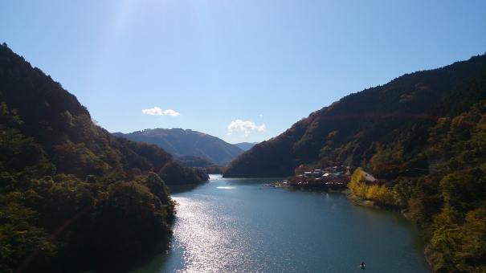
自然公園法について
神奈川県
自然環境保全センター
管理課

Slide 2
自然公園法とは…
○ 目的
・優れた自然の風景地の保護
・その利用の増進
保護と利用のバランス調整

Slide 3
自然公園制度の概要
○ 特徴
(1) 土地の所有に関係なく、
地域を指定している
(2) 許可があれば、開発ができる

Slide 4
自然公園制度の概要
○ 特徴（１）自然公園内には私有地もある
（背景）
・自然公園：広大な面積が必要
・日 本：国土が狭い
自然公園は、
産業の場、生活の場でもある

Slide 5
自然公園制度の概要
○ 特徴（２） 許可制
全面禁止だと土地所有者に過大な負担
許可があれば、開発ができる
保護と利用のバランス調整

Slide 6
自然公園制度の概要
○ 地域ごとに段階的な規制
・特別保護地区
規制が厳重
・第１種特別地域
・第２種特別地域
・第３種特別地域
規制が緩やか
地域の特性に配慮

Slide 7
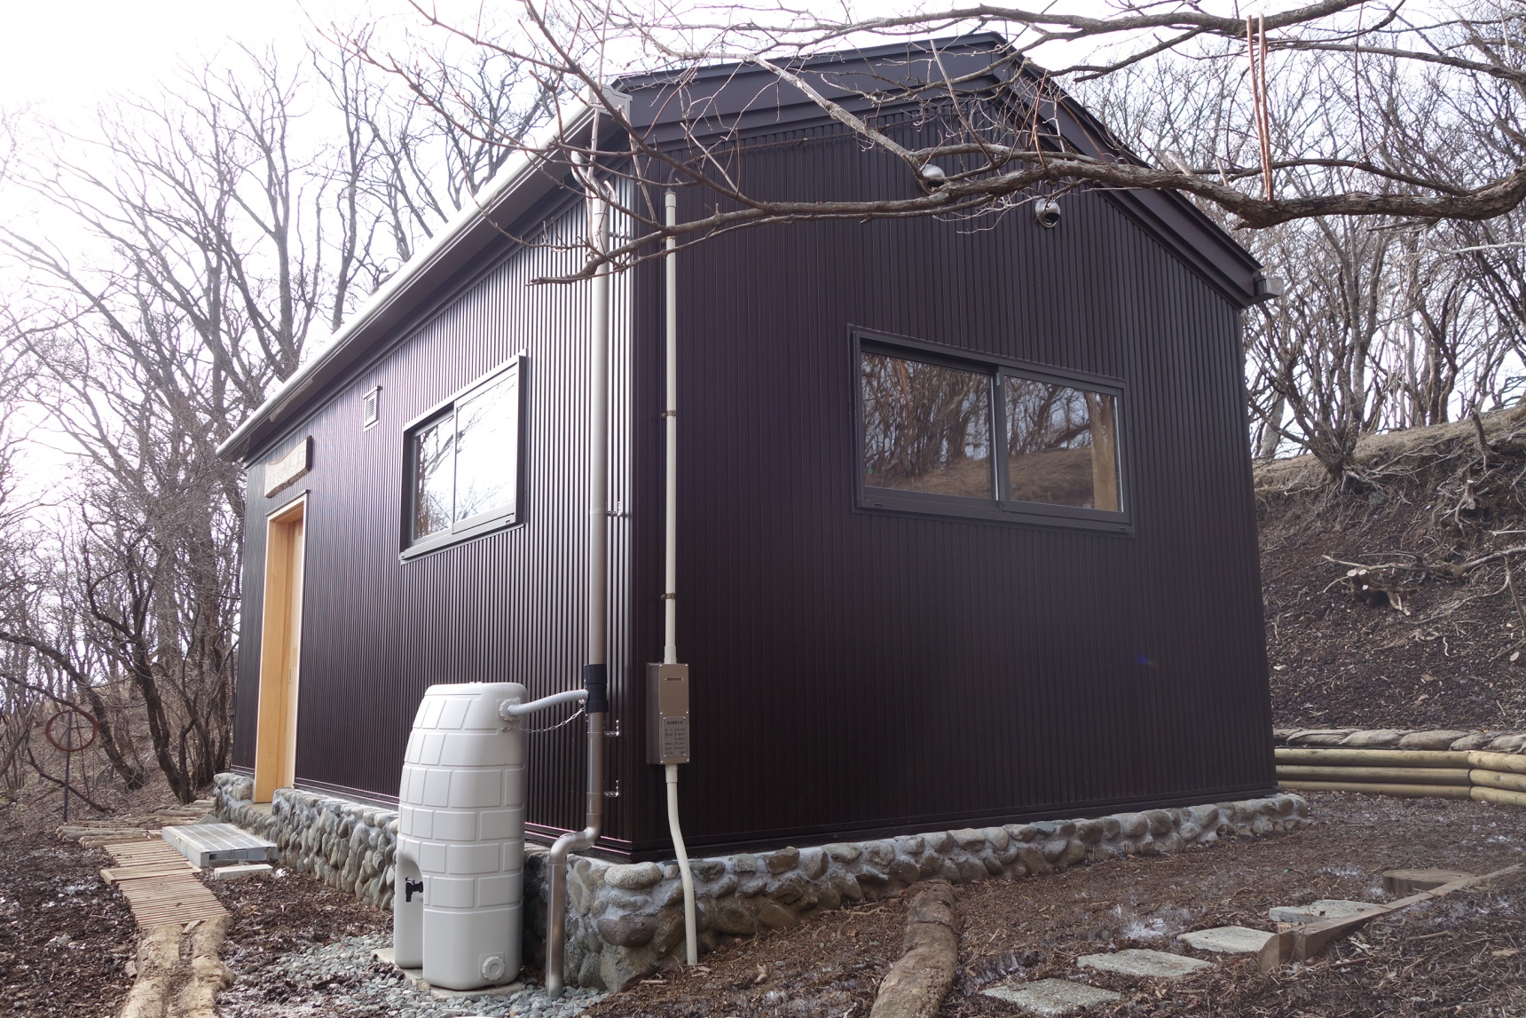
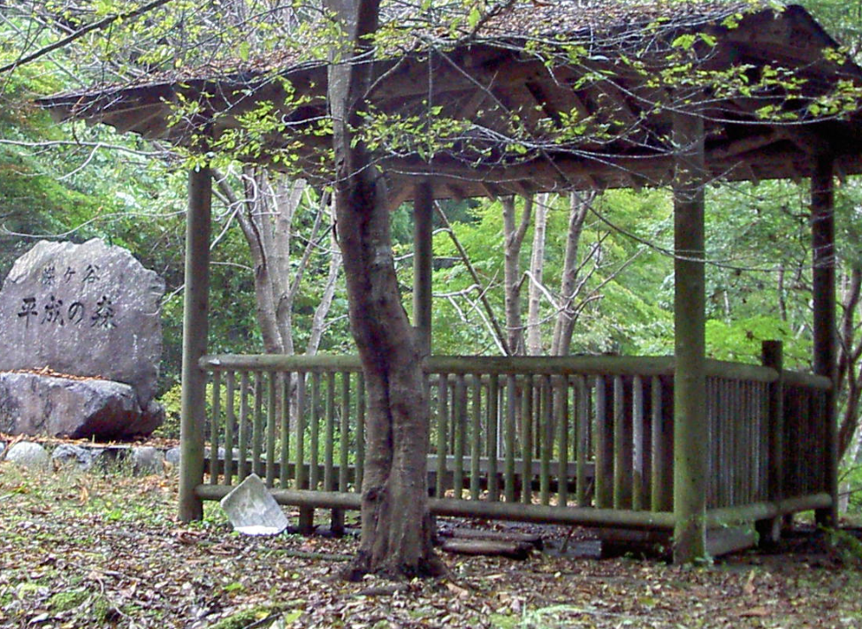
自然公園内で許可を要する行為(１)
工作物：人工的に造られた物
例：建築物（屋根、壁、柱を有するもの）
避難小屋
東屋

Slide 8
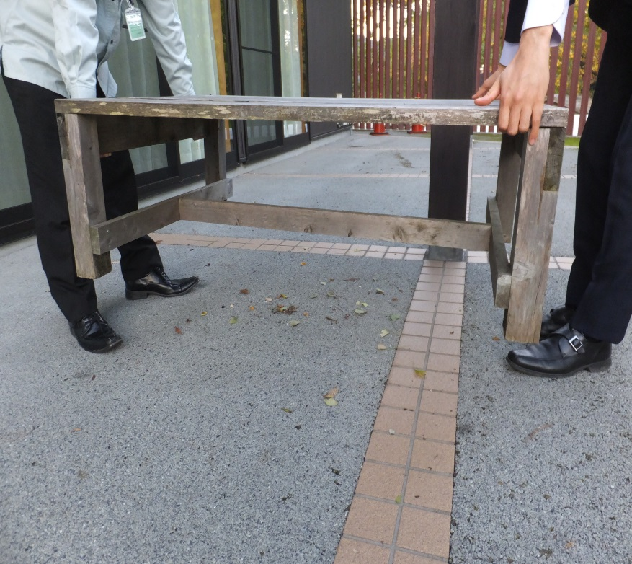
自然公園内で許可を要する行為(２)
工作物 例：ピザ釜、ベンチ
＜許可が必要＞
＜許可が不要＞
土地に固定している
土地に固定していない

Slide 9
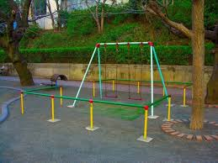
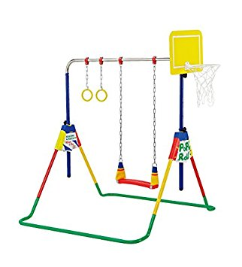
自然公園内で許可を要する行為(３)
工作物
例：遊具
＜許可が必要＞
＜許可が不要＞
土地に固定している
土地に固定していない

Slide 10
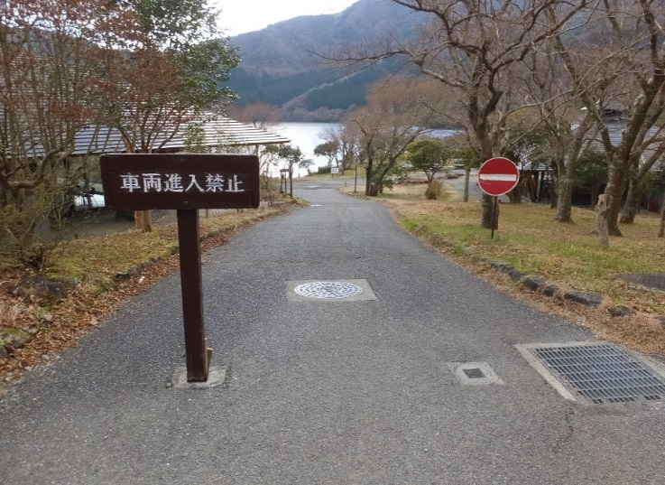
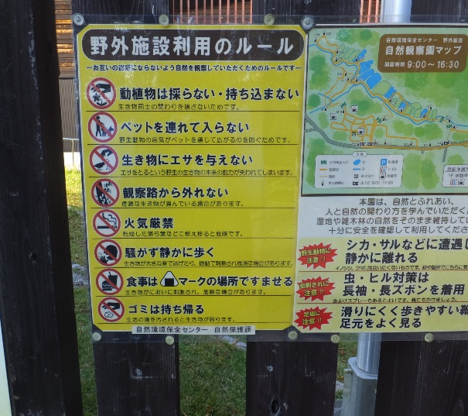
自然公園内で許可を要する行為(４)
広告物
例：案内看板
＜許可が必要＞
＜許可が不要＞
2.5ｍ以下の
高さで貼り付け
危険注意の内容

Slide 11
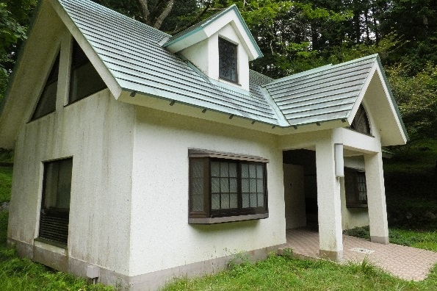
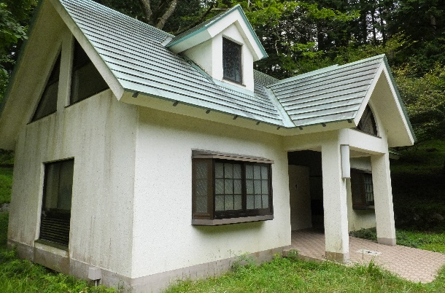
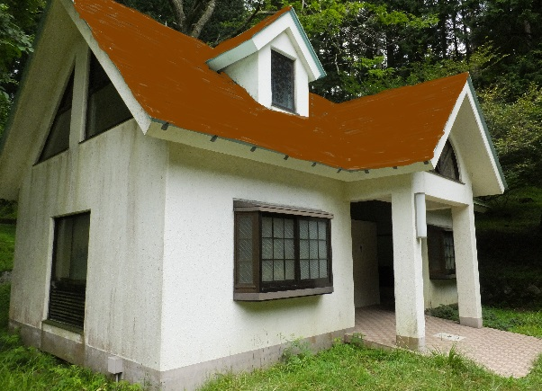
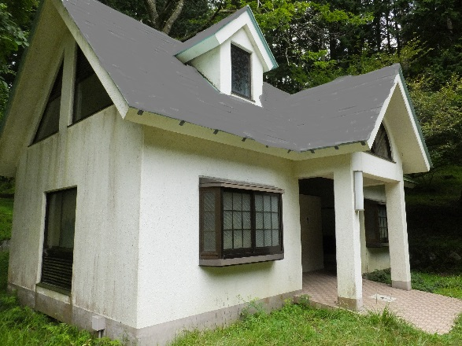
自然公園内で許可を要する行為(５)
色彩の変更 例：屋根、壁の色を塗る
＜許可が必要＞
＜許可が不要＞
塗る前
塗る前
塗った後
塗った後

Slide 12
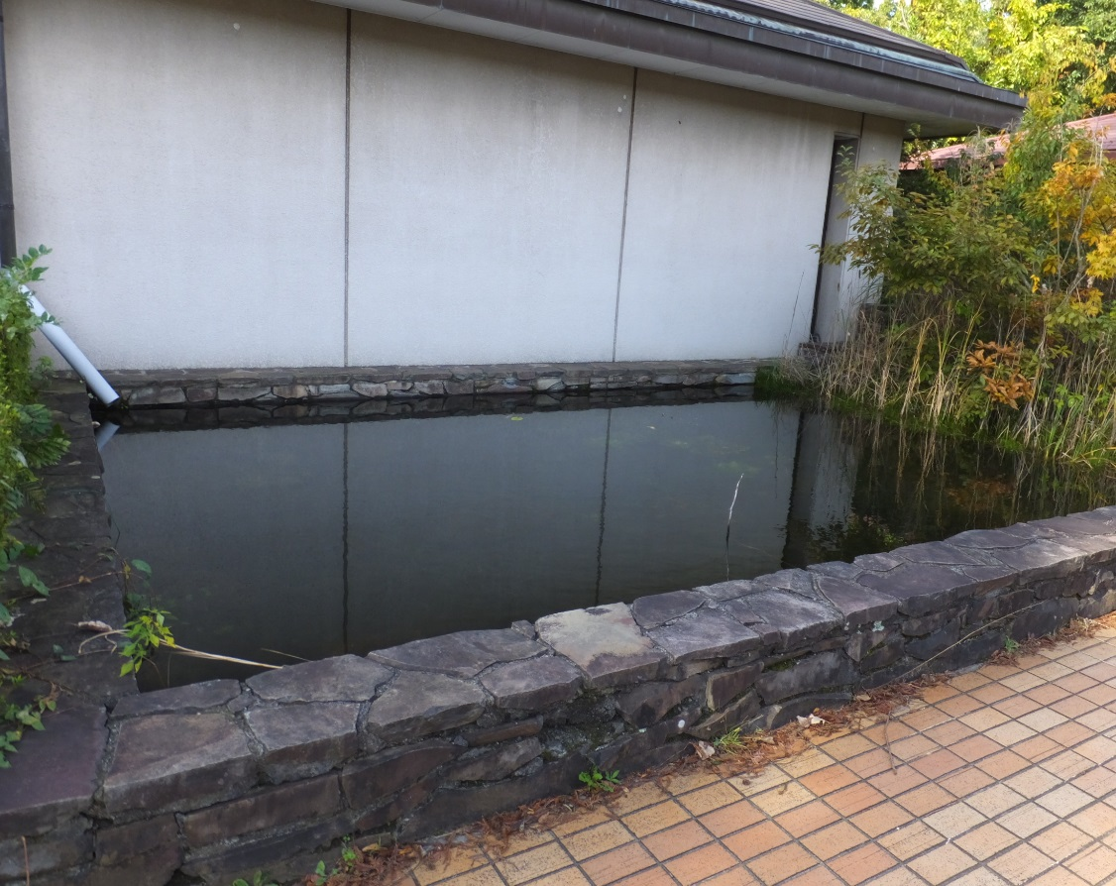
自然公園内で許可を要する行為(６)
土地の形状変更
例：池、釣堀の整備

Slide 13
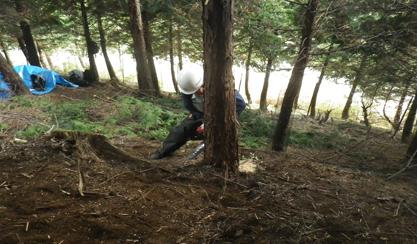
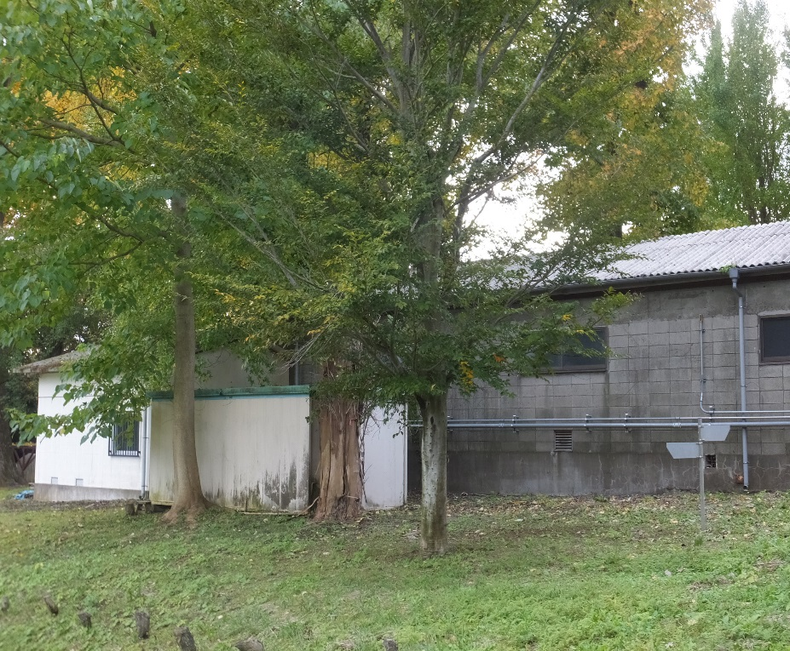
自然公園内で許可を要する行為(７)
木竹の伐採
例：支障木の伐採
＜許可が必要＞
＜許可が不要＞
建物がない場所の木の伐採
建物がある場所の木の伐採

Slide 14
自然公園内で許可を要する行為(８)
施設の改修 いずれも許可が必要です
大きさが
変わる
形が変わる
色が変わる

Slide 15
＜自然公園法 手続きの流れ＞
事前相談
※電話やＦＡＸ、
計画・相談シートをご利用ください
申 請
※必要な書類を添付してください
許 可
※申請から２～３週間程度です

